Slide 1
第4章 基于Proteus的音频功率 放大器设计与仿真分析

Slide 2
内容导航
目标设置 | 能根据给定的技术指标设计音频功率放大器电路，并运用电路仿真软件对设计的电路技术指标进行仿真分析，以此验证音频功率放大器设计方案的正确性和合理性。要求学生具备电路分析能力、电路设计能力和电路软件操作能力
内容设置 | 直流稳压源、音调控制电路、前级放大电路、工频陷波器电路等单元电路的原理图设计及仿真分析，音频功率放大器的PCB图设计
能力培养 | 问题分析能力（工程教育认证12条标准的第2条），使用现代工具能力（工程教育认证12条标准的第5条）
本章特色 | 首先运用Proteus的仿真功能分析音频功率放大器的工作原理并进行电路参数设计，然后运用Proteus完成音频功率放大器的PCB图设计。通过设计音频功率放大器来提高学生的电路设计能力、问题分析能力和软件操作能力。通过音频功率放大器电路的设计过程介绍Proteus软件的使用方法

Slide 3
4.1 音频功率放大器的主要技术指标
音频功率放大器的主要技术指标有输出功率、频率响应、失真度、信噪比、输出阻抗和阻尼系数等，其中以输出功率、频率响应、失真度三项指标为主。
1．输出功率
功率放大器的输出功率是指功放输送给负载的功率，以瓦（W）为基本单位。
（1）额定输出功率（Rated Output Power）：指的是用电器正常工作时的功率，它的值等于用电器的额定电压乘以额定电流。
（2）最大输出功率（Maximum Power Output，MPO）：最大输出功率也叫瞬间功率或者峰值功率。
（3）音乐输出功率（Music Power Output，MPO）：是音响设备模拟播放音乐状态下的使用功率。
（4）峰值音乐输出功率（Peak Music Power Output，PMPO）：是指在(1/100)s（即10ms）时间以内，音响设备在不被烧毁情况下所能承受的最大的强脉冲。

Slide 4
4.1 音频功率放大器的主要技术指标
2．频率响应
频率响应是指功放对音频信号各频率分量的均匀放大能力。频率响应一般可分为幅度频率响应和相位频率响应。
3．失真度
理想的功放应该是把输入的信号放大后，毫无变化地还原出来。
（1）谐波失真：由于功放中的非线性元器件会使音频信号产生许多新的谐波成分，这些新的谐波成分会使原音频信号产生失真，这种失真就称为谐波失真。
（2）互调失真：当功放同时输入两种或两种以上频率的信号时，由于放大器具有非线性，在放大器的输出端会产生各频率及谐频之间的和频、差频信号，这两种信号就会产生互调失真。
（3）交叉失真和削波失真：交叉失真又称交越失真，是由乙类推挽放大器的功放管在起始导通时所产生的非线性造成的，它也是造成互调失真的原因之一。
（4）瞬态失真和瞬态互调失真：瞬态失真又称瞬态响应，它是功放瞬态信号的跟随能力的重要指标，是现代音频领域中的一个重要技术指标。

Slide 5
4.1 音频功率放大器的主要技术指标
4．信噪比
额定输出电压与无信号输入时实测噪声电压之比称为信号噪声比，简称信噪比，常用分贝（dB）数来表示。
5．输出阻抗和阻尼系数
功放输出端对负载（扬声器）所呈现的等效内阻抗称为输出阻抗，阻尼系数是指负载的阻抗与功放实际阻抗的比值。

Slide 6
4.3 ±15V直流稳压源仿真设计
一、设计指标
设计一个可以供多媒体音箱使用的音频功率放大器，要求该音频功率放大器在输入正弦信号的幅度为5～10mV、等效负载电阻RL=8Ω的条件下，应满足以下设计指标：
1．输出功率Pout≥8W；
2．带宽BW为20Hz～20kHz；
3．输出功率Pout的效率不小于55%；
4．在Pout和带宽BW范围内的非线性失真度小于3%；
5．电源为±15V。

Slide 7
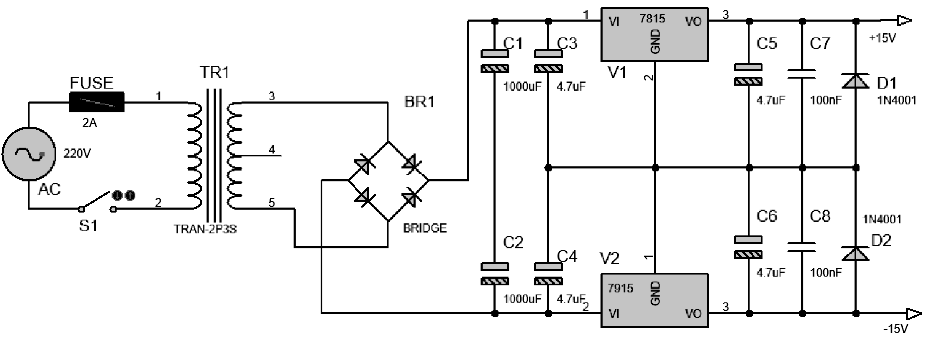
4.3 ±15V直流稳压源仿真设计
二、原理图设计

Slide 8
4.3 ±15V直流稳压源仿真设计
三、 直流稳压源电路原理图元器件及端口清单
元器件名称 | 元器件编号 | 元器件标称值 | 所属元器件库或端口 | 说明
Alternator | AC | 220V，50Hz | Simulator Primitives（仿真源元器件库） | 交流电源
FUSE | FUSE | 2A | Miscellaneous（混杂元器件库） | 熔断器
SW-SPST | S1 | — | Switches& Relays（开关和继电器元器件库） | 单刀单掷开关
TRAN-2P3S | TR1 | — | Inductors（电感器元器件库） | 变压器
BRIDGE | BR1 | — | Diodes（二极管元器件库） | 整流桥
CAP-ELEC | C1～C6 | 见图4-7 | Capacitors（电容元器件库） | 电解电容
CAP | C7～C8 | 见图4-7 | Capacitors | 无极性电容
1N4001 | D1～D2 | 见图4-7 | Diodes | 普通二极管
7815 | V1 | — | Analog ICs（模拟芯片元器件库） | 78系列三端稳压管
7915 | V2 | — | Analog ICs | 79系列三端稳压管
GROUND | — | — | （工具条上的端口符号） | （接地端口）
OUTPUT | — | +15V、−15V | （工具条上的端口符号） | （输出端口，修改属性为+15V、−15V）
VOLTAGE | — | +、− | （工具条上的探针符号） | （电压探针）

Slide 9
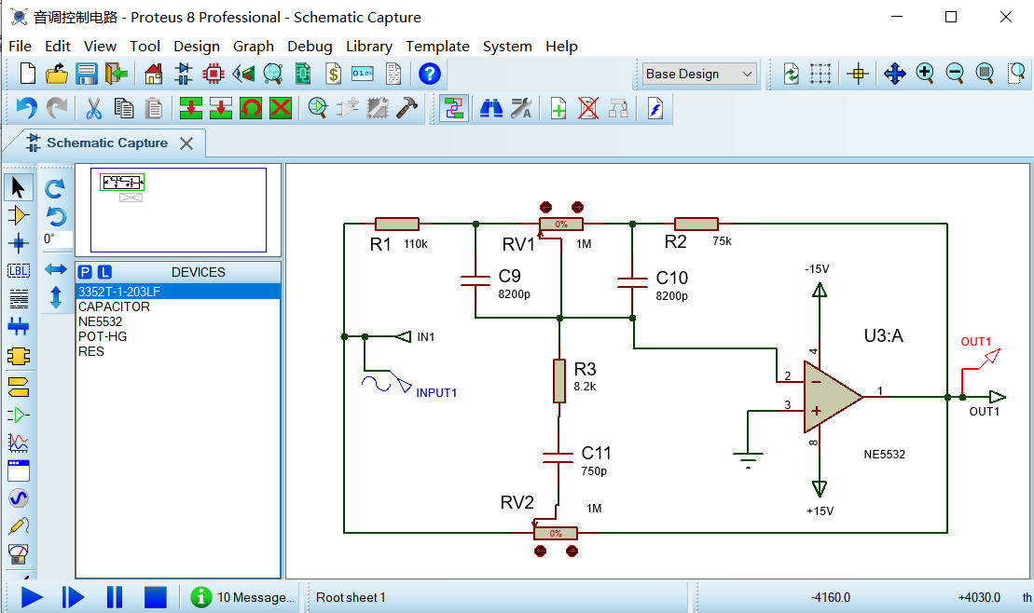
4.4 音调控制电路设计与仿真分析
一、 音调控制电路设计

Slide 10
4.4 音调控制电路设计与仿真分析
表4-2 音调控制电路原理图元器件及端口清单
元器件名称 | 编号 | 元器件标称值 | 所属元器件库或端口 | 说明
RES | R1～R3 | 见图4-13 | Resistors（电阻元器件库） | 电阻
POT-HG | RV1～RV2 | 见图4-13 | Resistors | 电位器
CAP | C9～C11 | 见图4-13 | Capacitors（电容元器件库） | 无极性电容
NE5532 | U3:A | — | Operational Amplifiers（运算放大器元器件库） | 放大器
GND | — | — | （工具条上的端口符号） | （接地端口）
POWER | — | +15V、−15V | （工具条上的端口符号） | （电源端口）
INPUT | IN1 | — | （工具条上的端口符号） | （输入端口）
OUTPUT | OUT1 | — | （工具条上的端口符号） | （输出端口）
SIN | INPUT1 | 50Hz、1V | （工具条上的激励符号） | （正弦信号源）
VOLTAGE | OUT1 | — | （工具条上的探针符号） | （电压探针）

Slide 11
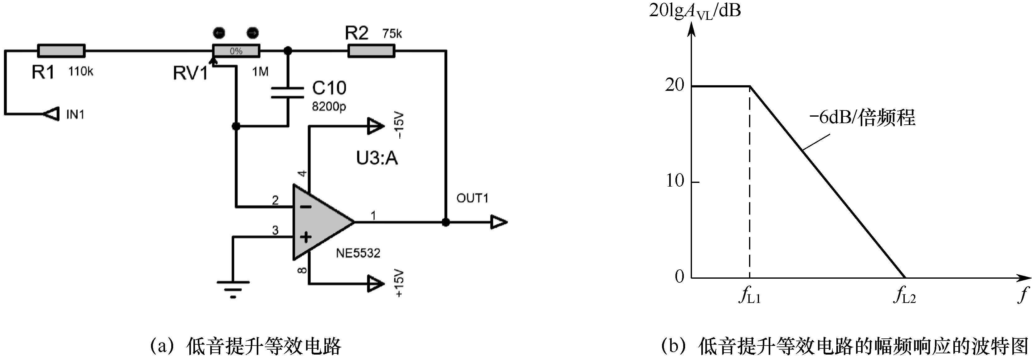
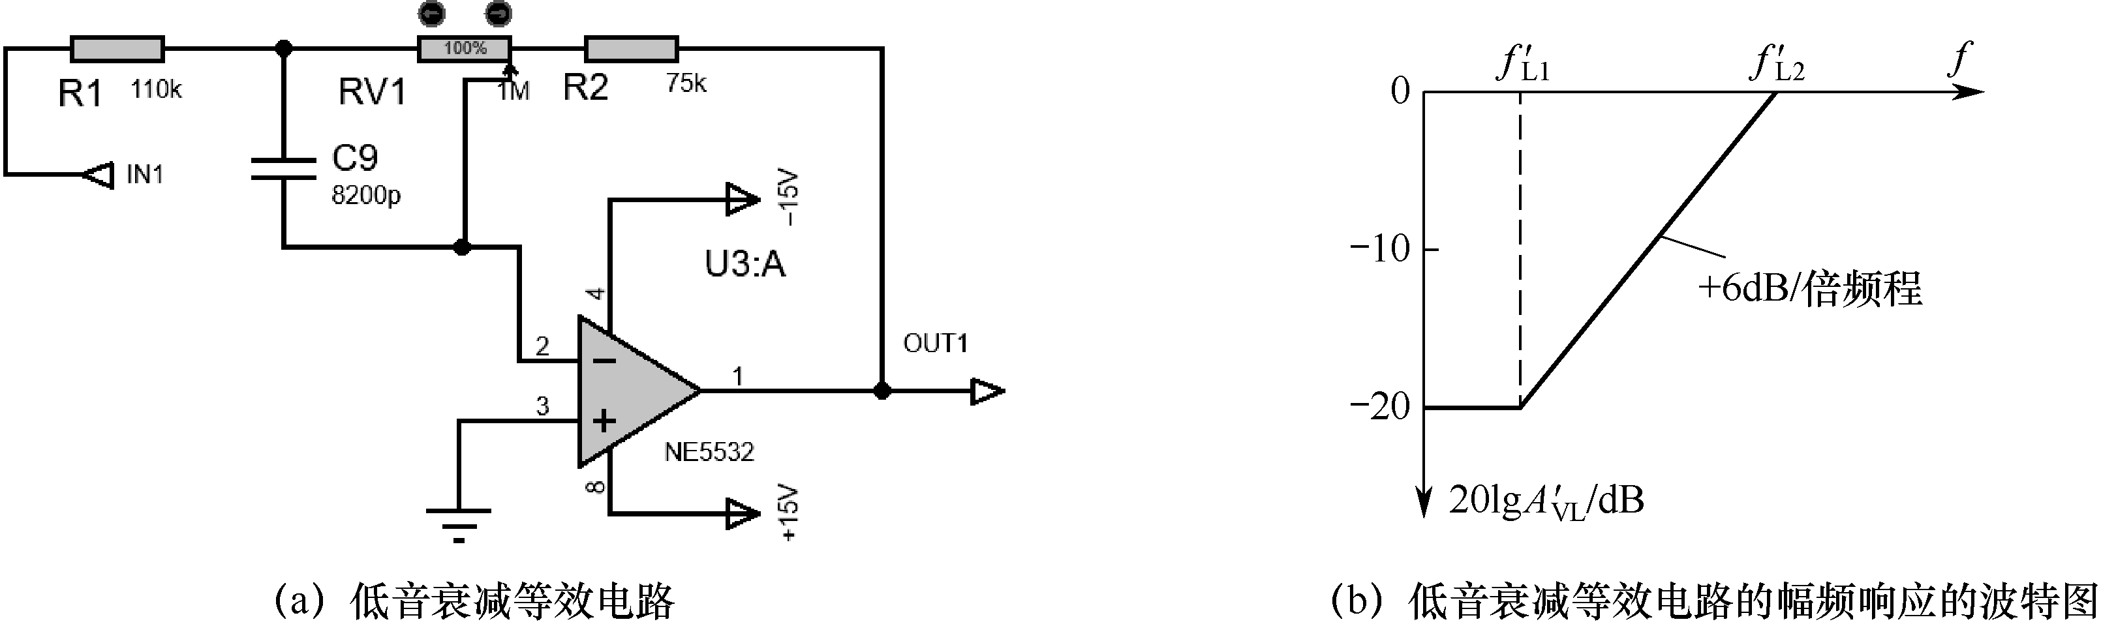
4.4 音调控制电路设计与仿真分析
二、 音调控制电路原理分析
低音调节

Slide 12
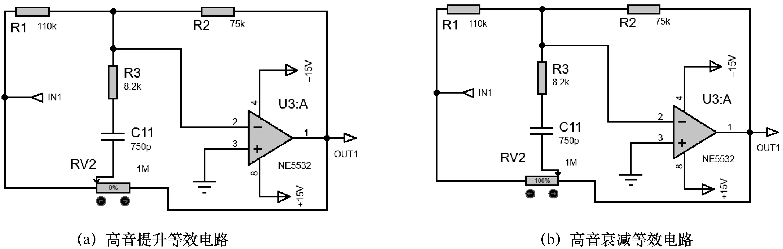
4.4 音调控制电路设计与仿真分析
二 音调控制电路原理分析
高音调节

Slide 13
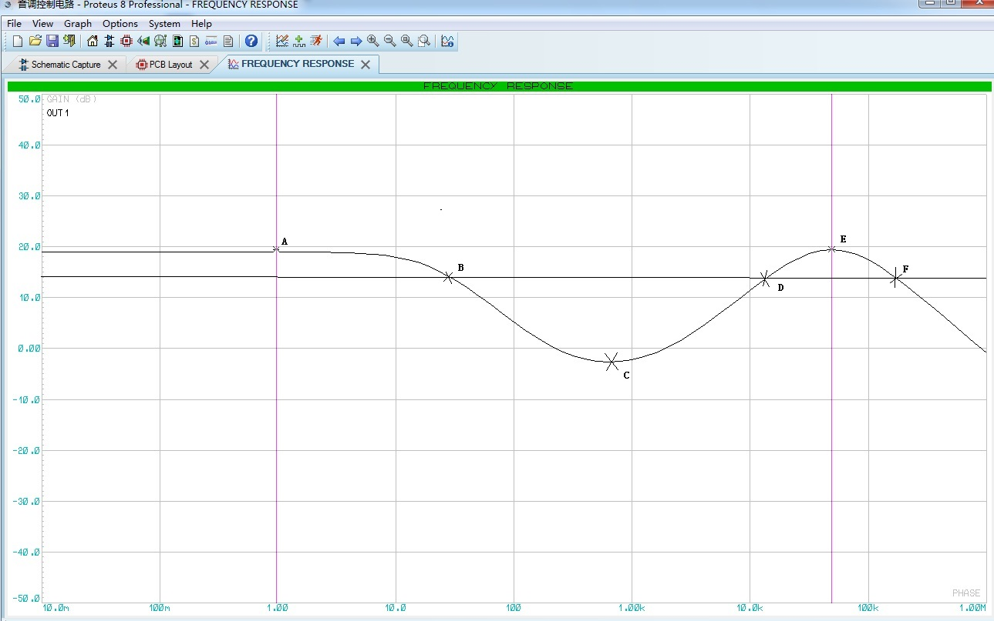
4.4.3 音调控制电路高、低音的幅频特性分析

Slide 14
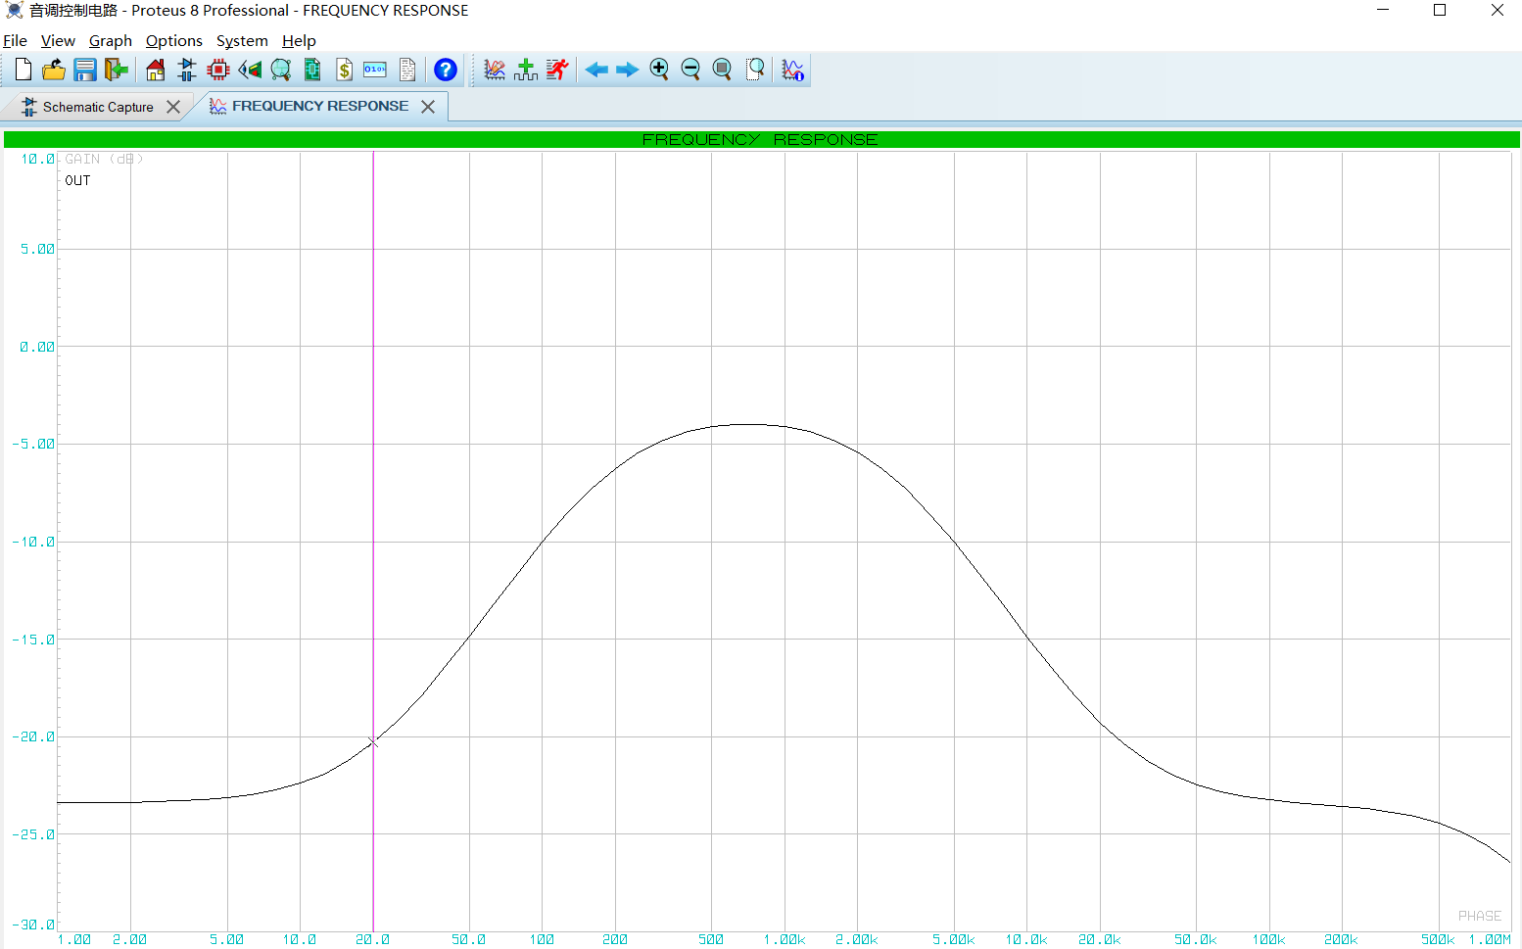
4.4.3 音调控制电路高、低音的幅频特性分析

Slide 15
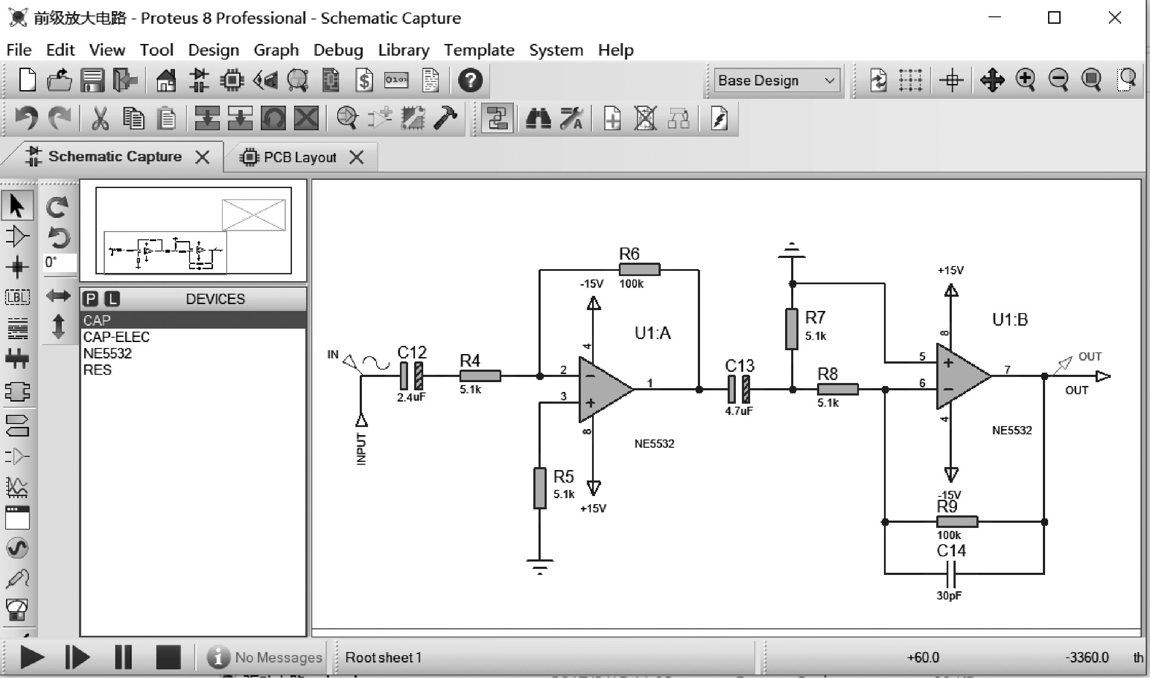
4.5 前级放大电路设计与仿真分析
一、 前级放大电路原理图设计

Slide 16
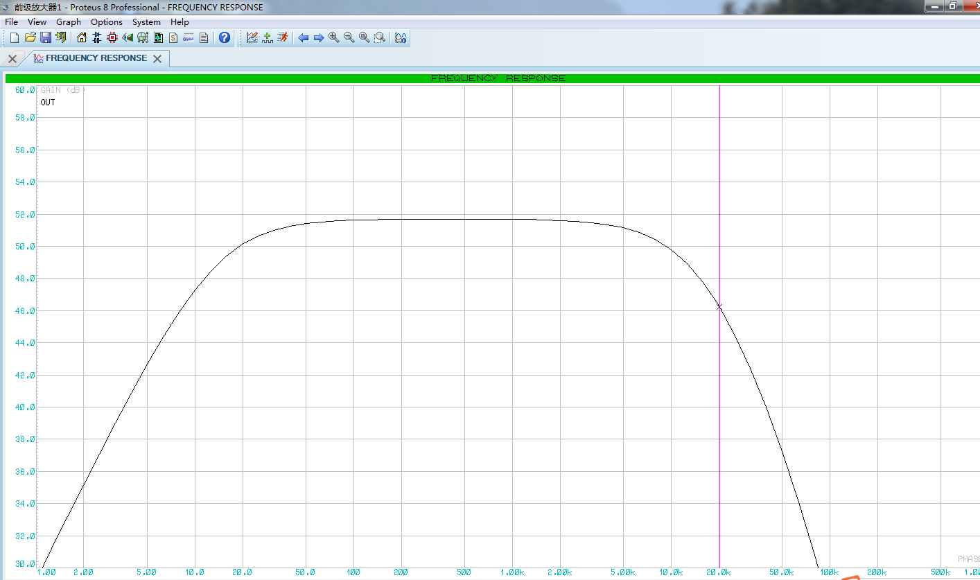
4.5 前级放大电路设计与仿真分析
二、 前级放大电路仿真分析

Slide 17
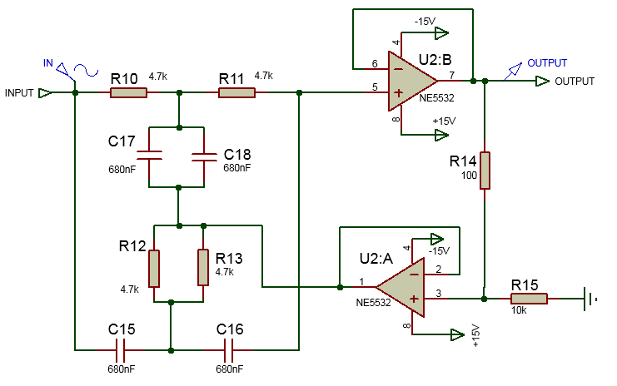
4.6 工频陷波器电路设计与仿真分析
一、 工频陷波器电路设计

Slide 18
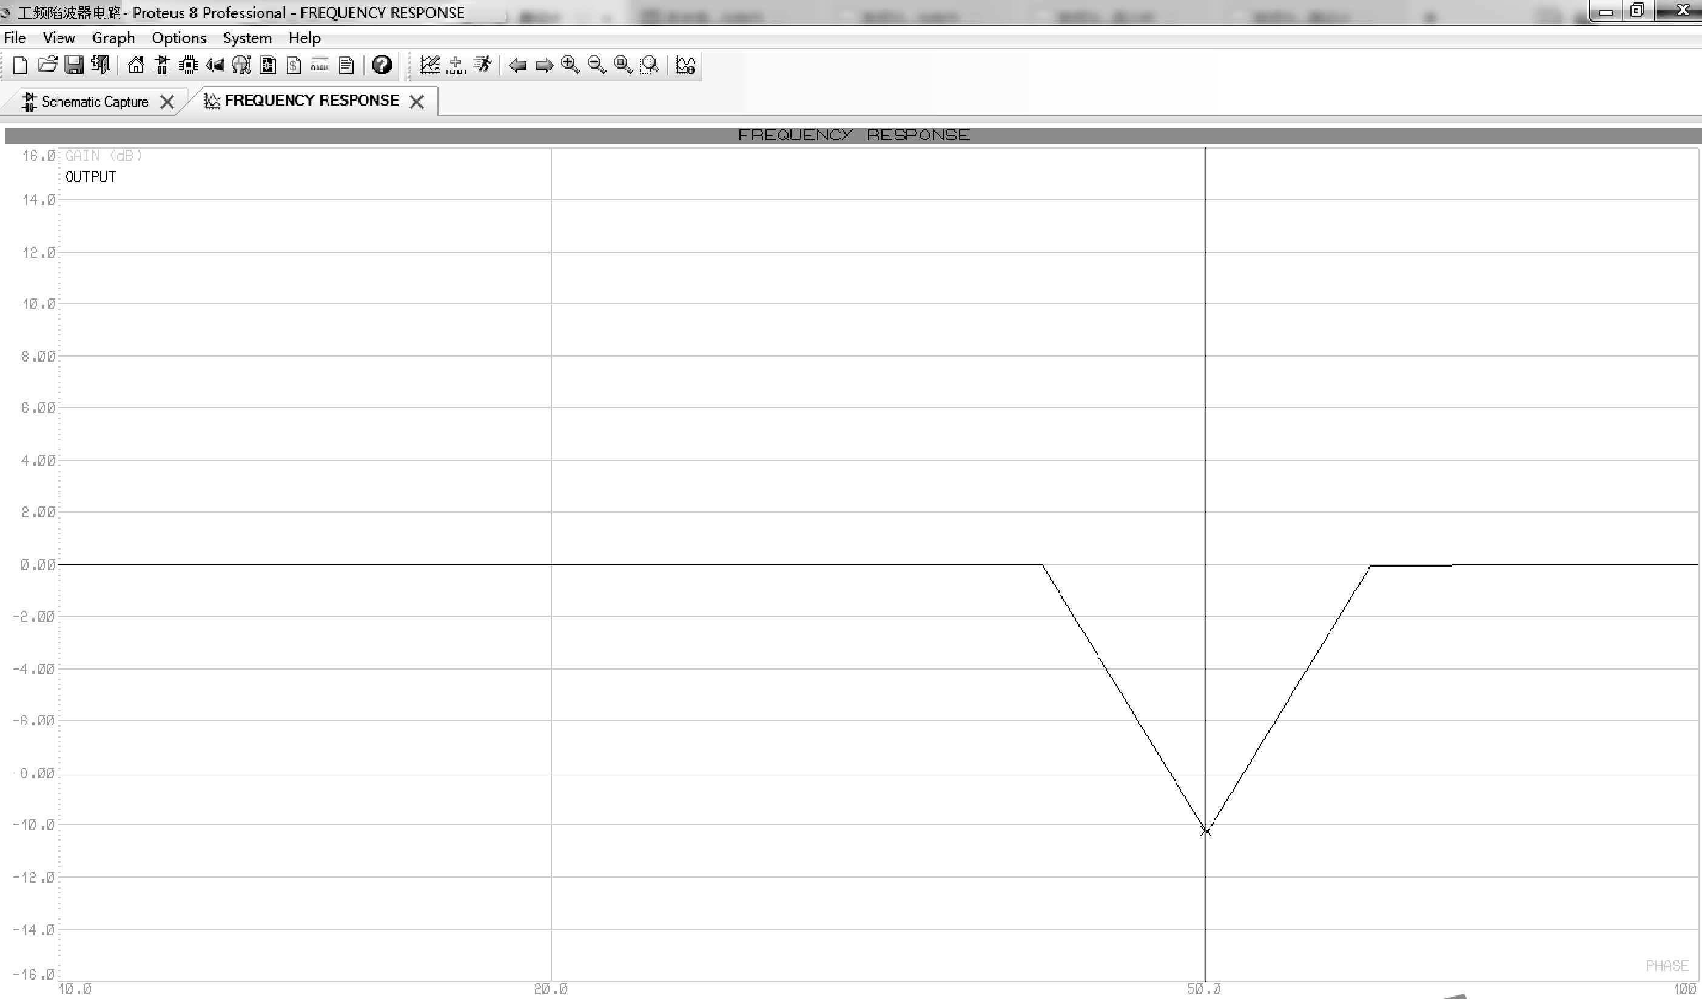
4.6 工频陷波器电路设计与仿真分析
二、 工频陷波器电路仿真分析

Slide 19
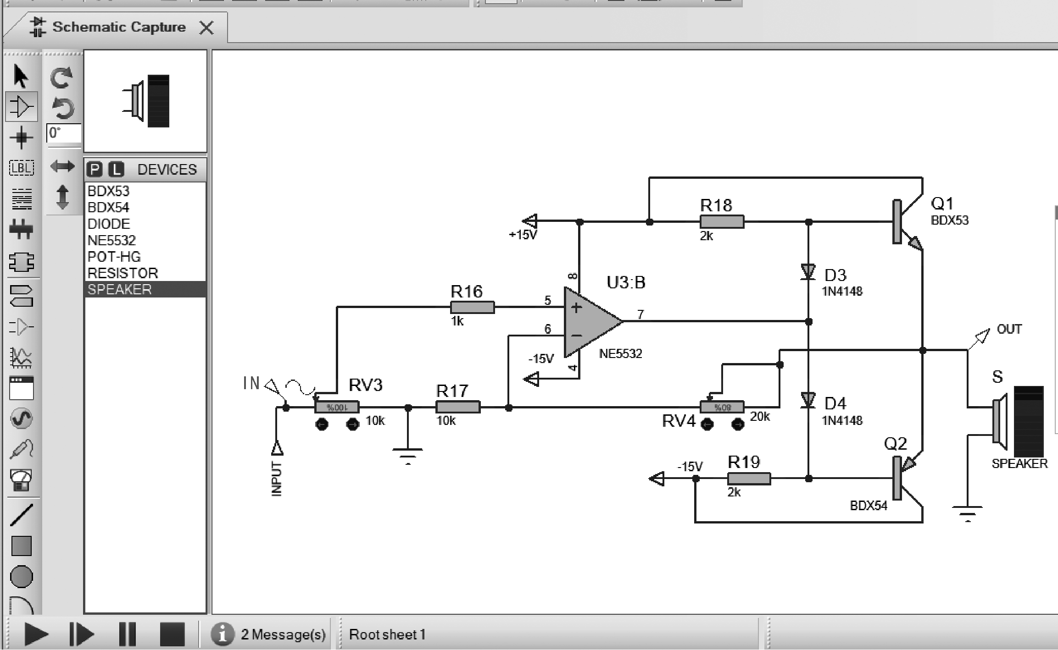
4.7 功率放大电路设计与仿真分析
一、功率放大电路设计

Slide 20
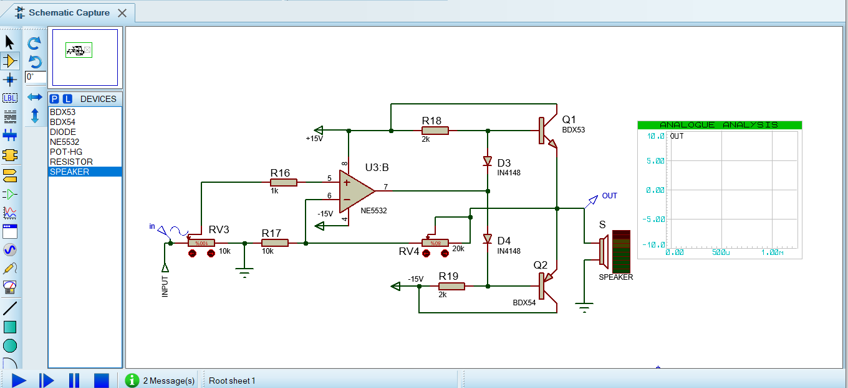
4.7 功率放大电路设计与仿真分析
二、功率放大电路仿真分析

Slide 21
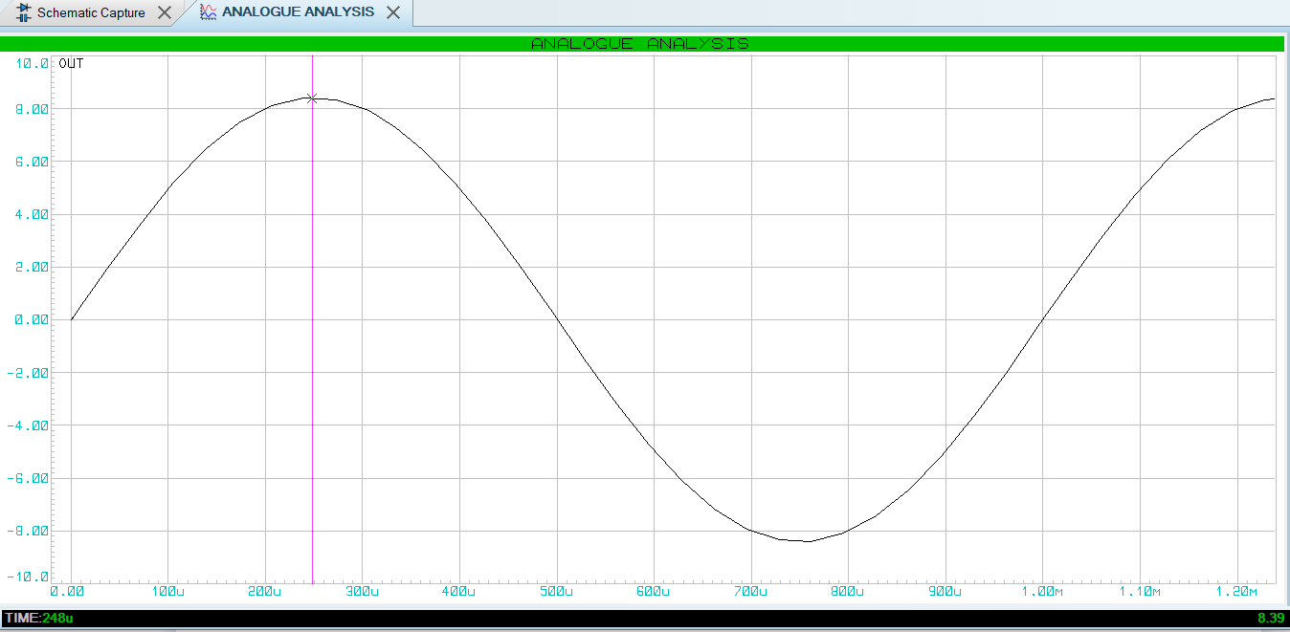
4.7 功率放大电路设计与仿真分析

Slide 22
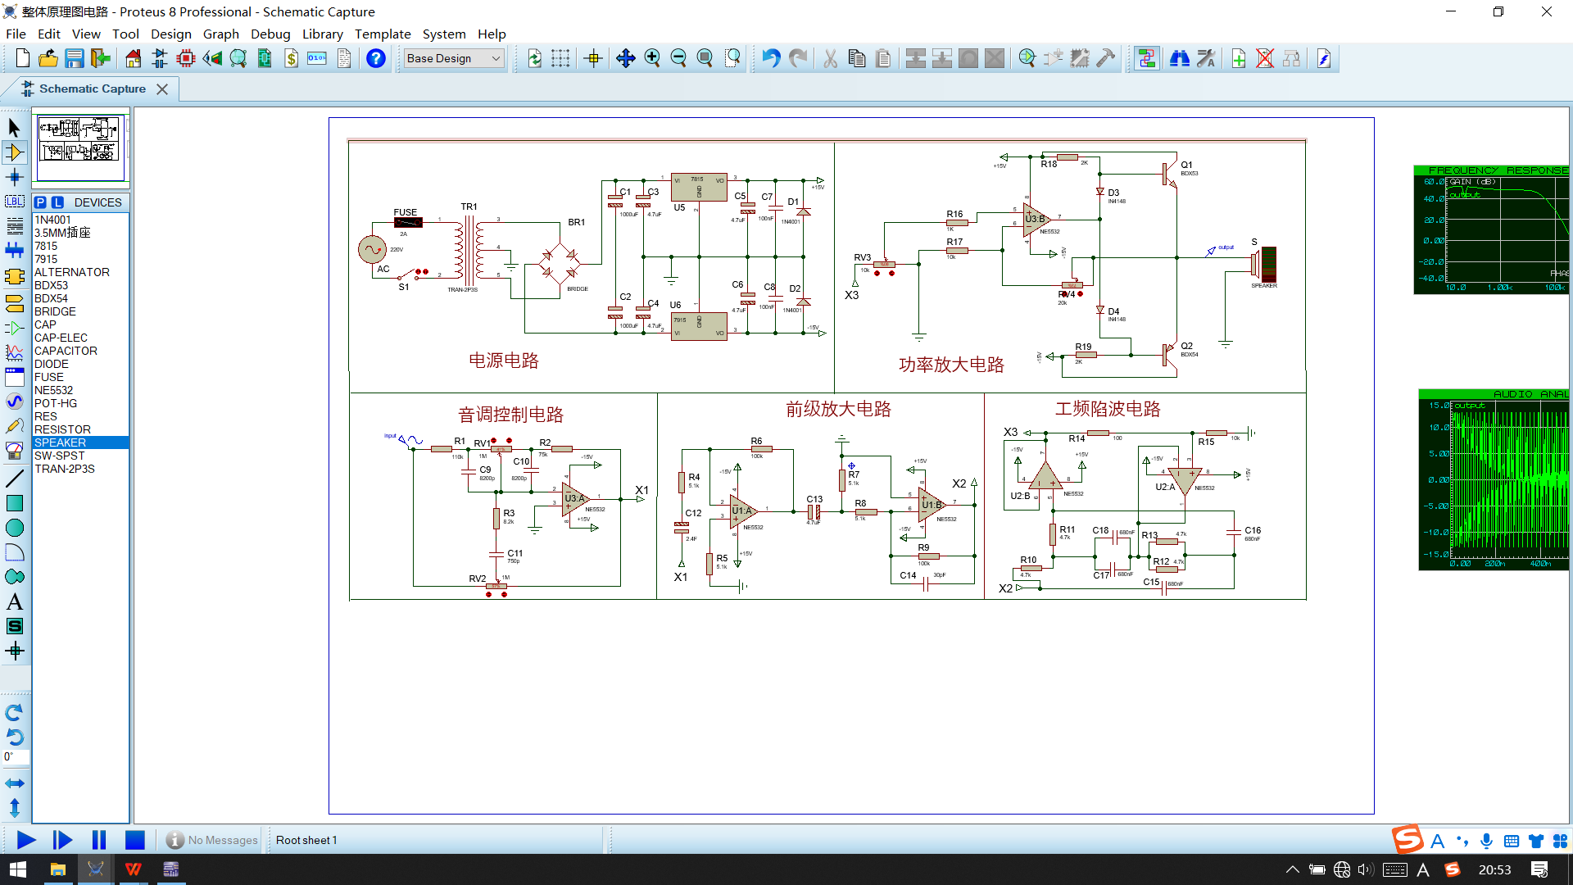
4.8 简易音频功率放大器总电路设计
一、简易音频功率放大器的总电路原理图

Slide 23
4.8 简易音频功率放大器总电路设计
二 简易音频功率放大器整体电路原理图的仿真分析

Slide 24
4.9 简易音频功率放大器项目设计能力形成观察点分析
根据项目设计目标，要求学生能运用模块设计方法完成复杂模拟电路的原理图设计，能对各单元电路模块的性能指标进行仿真分析，最后完成复杂电路的原理图设计。根据工程教育认证的要求，需对学生的基于Proteus的模块电路设计能力进行合理性评价，因此在该部分教学实施过程中设计了以下观察点。
1．检查直流稳压源的仿真原理图，查看是否能得到稳定的±15V仿真结果，询问直流稳压源的工作原理，对其原理图的设计能力及模拟电路分析能力进行合理性评价。
2．检查音调控制电路的仿真原理图，询问音调控制电路的音频信号的频率参数与音调控制电路中元器件参数之间的关系，并查看分析结果，对其模拟电路设计能力进行合理性评价。
3．检查工频陷波器电路的仿真原理图，询问工频陷波器电路的基本概念，检查工频陷波器电路的幅频特性曲线结果，对其模拟电路设计能力进行合理性评价。
4．检查前级放大电路的仿真原理图，询问前级放大电路的基本概念，计算前级放大电路的放大倍数，并说明前级放大电路的放大倍数与电路中元器件参数之间的关系，对其模拟电路设计能力进行合理性评价。
5．检查功率放大电路的仿真原理图，询问功率放大电路的基本概念，计算功率放大电路的放大倍数，并说明功率放大电路的放大倍数与电路中元器件参数之间的关系，对其模拟电路设计能力进行合理性评价。
6．检查整体电路的仿真原理图，询问整体原理图与各单元电路模块之间的关系，对照指标验证整体原理图的仿真功能，对其模拟电路设计能力和综合能力进行合理性 评价。

Slide 25
本章小结
本章详细地介绍了基于Proteus的音频功率放大器电路设计仿真过程。根据设计要求对音频功率放大器电路中的直流稳压源、音调控制电路、工频陷波器电路、前级放大电路等单元电路中的元器件参数进行设置，对单元电路的工作原理、性能进行仿真分析，验证了设计方案的正确性和可行性。

Slide 26
END
谢谢！

